Slide 1
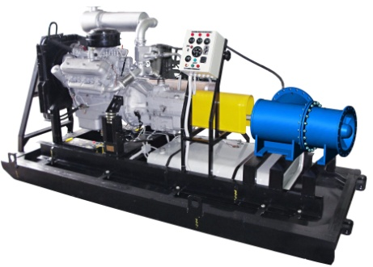
Дизельные насосные агрегаты производства
АО «ГМС Ливгидромаш»:
Общее описание агрегата СНП 500-10
Станция насосная передвижная СНП-500/10 УХЛ 3.1,
предназначена для перекачивания воды, оросительных и
осушительных работ.
Насосная станция обладает высокими эксплуата-
ционными качествами, надежно работает в условиях
умеренного и тропического климата.
Установка состоит из дизельного привода, состоящего из
силового агрегата, в состав которого входят двигатель с
механизмом отбора мощности смонтированного на раме- салазках. На раме-салазках установлен редуктор, соединённый с силовым агрегатом карданным валом. С редуктором посредством упругой компенсационной муфты соединяется установленный на раме-салазках осевой насос. Для контроля работы насоса на патрубках насоса установлены манометр (на выходе из насоса) и мановакуумметр (на входе в насос).
Для заполнения насоса водой на насосной станции установлен газоструйный вакуум-аппарат и дисковый затвор. Газоструйный аппарат установлен на выпускном коллекторе двигателя перед глушителем и работает от выхлопных газов двигателя. Газоструйный аппарат соединен рукавом и краном с корпусом насоса. Дисковый затвор установлен на выходе из насоса. Дизельный привод оборудован системой воздухозабора с воздушным фильтром, системой выпуска отработавших газов с глушителем выхлопа, системой охлаждения с водяным радиатором и масляным радиатором, системой питания с топливным баком и фильтром грубой очистки топлива, системой электрооборудования с пультом управления, рычагом выключения сцепления. Отсчет времени работы двигателя обеспечивается счетчиком времени наработки.
По требованию заказчика дизельный насосный агрегат может быть изготовлен в исполнениях на раме, на полозях, на колёсном шасси.

Slide 2
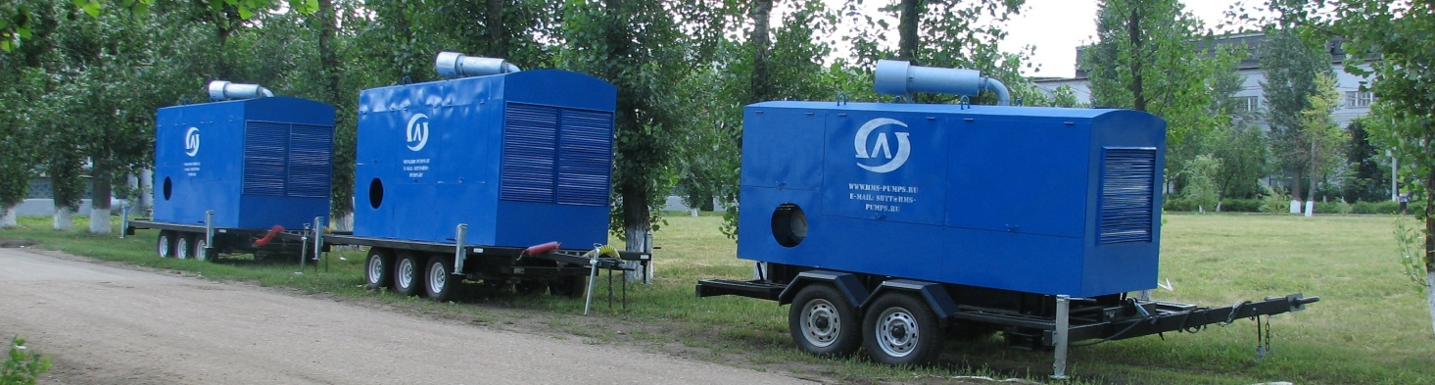
Дизельные насосные агрегаты производства
АО «ГМС Ливгидромаш»:
Общее описание агрегата СНП 500-10
Система управления насосной станции удовлетворяет 1-ой степени автоматизации по ГОСТ 14228-80 и включает функции запуска, управления, автоматического поддержания оборотов, подзарядки аккумуляторов и аварийной защиты дизеля. Климатическое исполнение станции УХЛ 3.1 - от -10⁰С до +40⁰С
Для контроля за работой двигателя на пульте управления имеются:
- амперметр, для контроля зарядки аккумуляторных батарей;
- указатель температуры охлаждающей жидкости;
- указатель давления масла;
- тахометр, для контроля за частотой вращения двигателя.
- указатель уровня топлива;
- светосигнальные индикаторы аварийного давления масла, аварийной температуры воды, засоренности масляного фильтра.
Насосная станция имеет систему автоматической защиты от аварийных режимов работы двигателя, благодаря чему не требуется постоянное наблюдение за её работой.
Система аварийно-предупредительной сигнализации и защиты по аварийным параметрам включает в себя датчики аварийного давления масла и аварийной температуры охлаждающей жидкости со светосигнальными индикаторами.

Slide 3
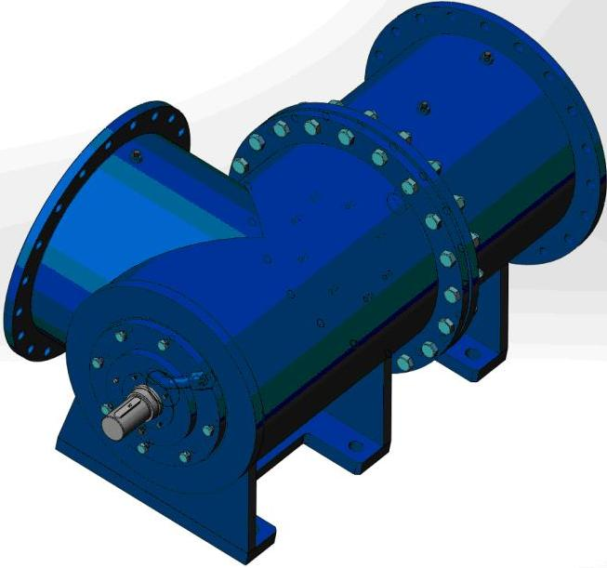
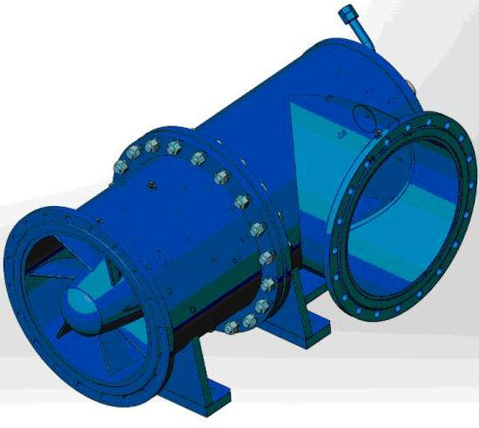
Дизельные насосные агрегаты производства
АО «ГМС Ливгидромаш»:
Насос ОГ-50 комплектуемый в СНП 500-10
Графическая характеристика:

Slide 4
Дизельные насосные агрегаты производства
АО «ГМС Ливгидромаш»:
Чертёж общего вида и комплектация агрегата СНП 500-10 УХЛ 3.1

Slide 5
Дизельные насосные агрегаты производства
АО «ГМС Ливгидромаш»:
Техническая характеристика агрегата СНП 500-10
Параметры агрегатов | Агрегат АО «ГМС Ливгидромаш»
Подача, л/с | 485-700
Напор, м | 11,0-6,5
Высота всасывания, м | 2,8
Мощность, кВт | 90
Частота вращения, об/мин | 1000
Насос | ОГ-50
Масса насоса, кг | 890
Масса агрегата, кг | 4000

Slide 6
Дизельные насосные агрегаты производства
АО «ГМС Ливгидромаш»:
Примеры стандартной комплектации серийных установок СНП 500-10
СНП-500/10 |  | СНП-500/10-В
1. Рама-салазки. 2. Дизельный двигатель с механизмом отбора мощности. 3. Блок радиаторов. 4. Топливный бак. 5. Топливные трубопроводы. 6. Газоструйный вакуум-аппарат. 7. Глушитель выхлопа. 8. Система управления насосной станции. | 9. Система аварийно-предупредительной сигнализации и защиты по аварийным параметрам. 10. Карданный вал. 11. Редуктор. 12. Навес для защиты от осадков. 13. Насос ОГ-50. 14. Переходники затвора дискового. 15. Затвор дисковый. | 1. Рама-салазки. 2. Дизельный двигатель с механизмом отбора мощности. 3. Блок радиаторов. 4. Топливный бак. 5. Топливные трубопроводы. 6. Газоструйный вакуум-аппарат. 7. Глушитель выхлопа. 8. Система управления насосной станции. 9. Система аварийно-предупредительной сигнализации и защиты по аварийным параметрам. | 10. Карданный вал. 11. Редуктор. 12. Навес для защиты от осадков. 13. Насос ОГ-50. 14. Переходники затвора дискового. 15. Затвор дисковый. 16. Всасывающая линия (по требованию заказчика). 17. Напорная линия (по требованию заказчика)

Slide 7
Дизельные насосные агрегаты производства
АО «ГМС Ливгидромаш»:
Преимущества дизельных насосных установок АО «ГМС Ливгидромаш»
широкая область применения (орошение, полив, системы пожаротушения и т.д.);
оперативность ввода в эксплуатацию;
возможность регулирование производительности и напора путем изменения числа оборотов двигателя;
исполнение агрегатов на шасси или салазках обеспечивает мобильность и возможность быстро менять место установки;
использование номенклатуры насосного оборудования собственного производства с возможностью широкого выбора требуемых параметров;
комплектация дизельными двигателями как отечественного, так и импортного производства по выбору заказчика
наличие собственного уникального компьютеризированного испытательного стенда для проверки параметров и работоспособности агрегата в целом

